Slide 1

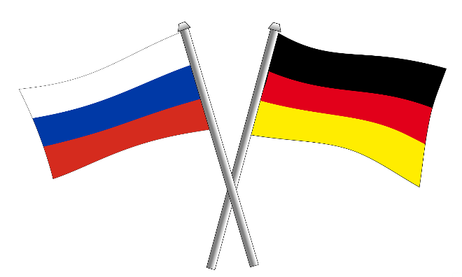

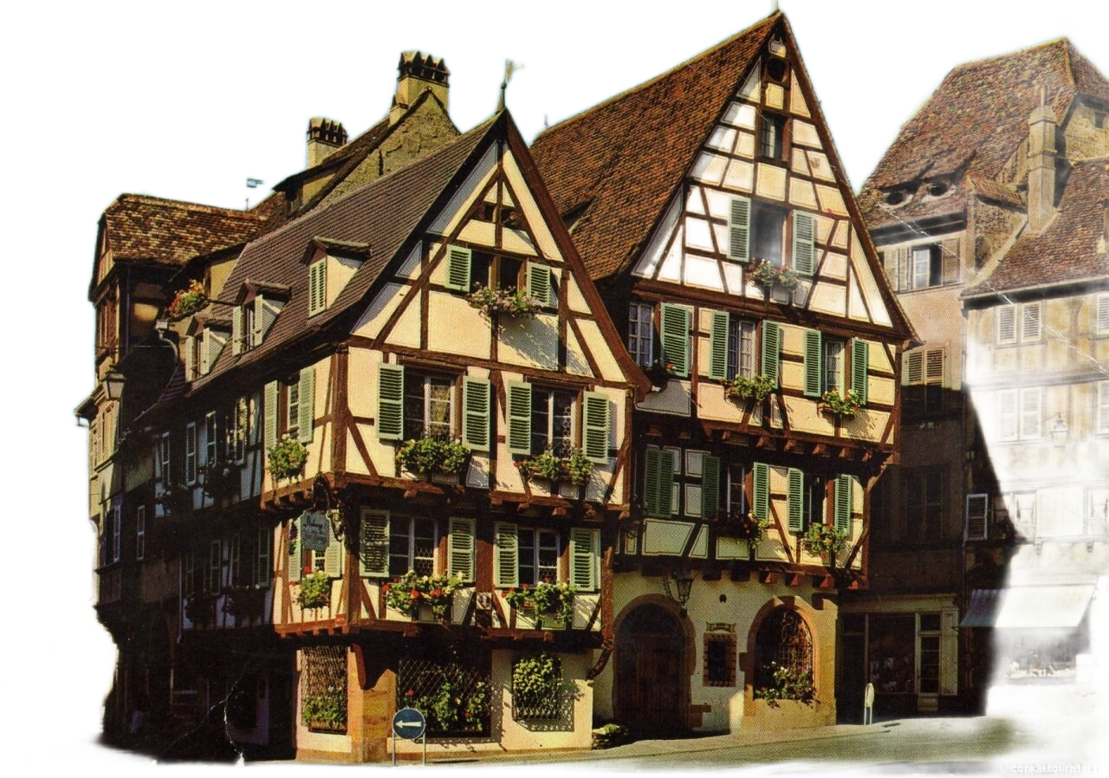
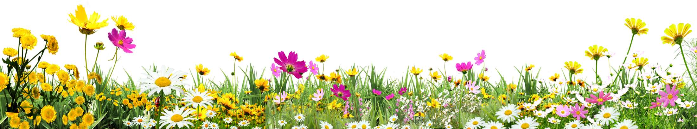
Общеобразовательная школа при Генеральном консульстве России в Бонне, ФРГ
Конкурс сетевых проектов общеобразовательных школ при загранучреждениях МИД России
Номинация «Изображаем жизнь»
«Необычные растения
страны пребывания»
Путешествие
в мир удивительных
цветов Германии
Авторы: Кобзева Виктория, Стебенева Анастасия, Марковец Максим, Гомбоев Рабдан, Азбукина Елизавета,
Нурхан Айсункар
Руководители: Мирошниченко Т.П.., Апенкина Е.А., Дербенцева Л.Е., Коробейников Д.А.
г. Бонн
Издательство
«Юные таланты»
Рисунки и поделки, представленные на страницах книги, выполнены авторами проекта – учащимися начальной школы

Slide 2


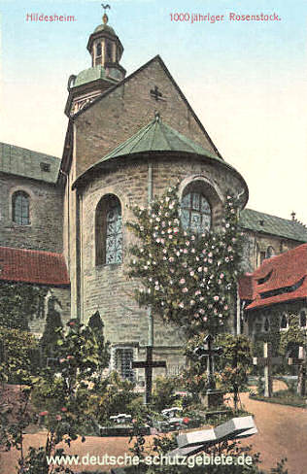

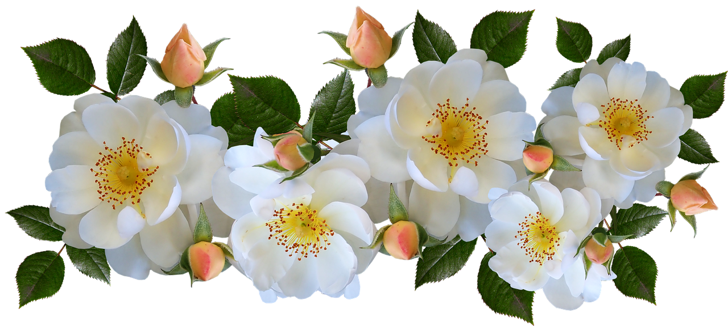
- Здравствуйте, уважаемые друзья! Нас зовут Вика и Настя!
- Вика, а давай вместе отправимся в путешествие в царство цветов Германии и расскажем о них ребятам начальной школы, поможем увидеть удивительное в незаметном и привычном!
Тысячелетняя роза
- Согласно легенде эта солнечная роза (она же солнечный шиповник, а на немецком - Heckenrose) росла в этом месте уже более 1000 лет назад - еще до возведения первой часовни в 815 году. Хильдесхайм часто называют городом Тысячелетней розы.
Настя
Вика

Slide 3
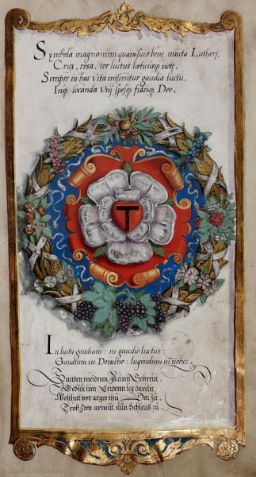
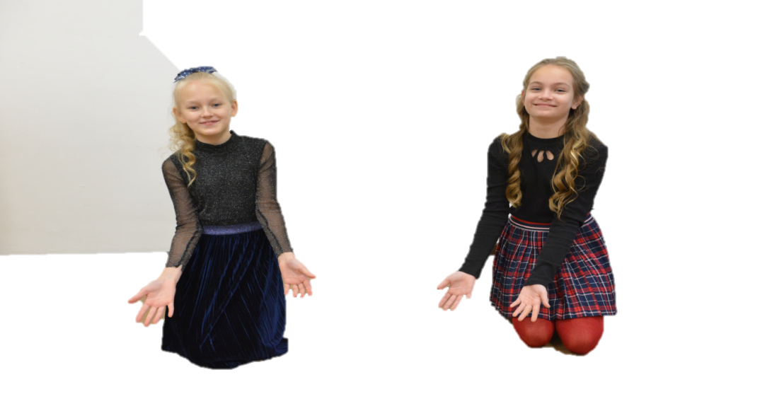
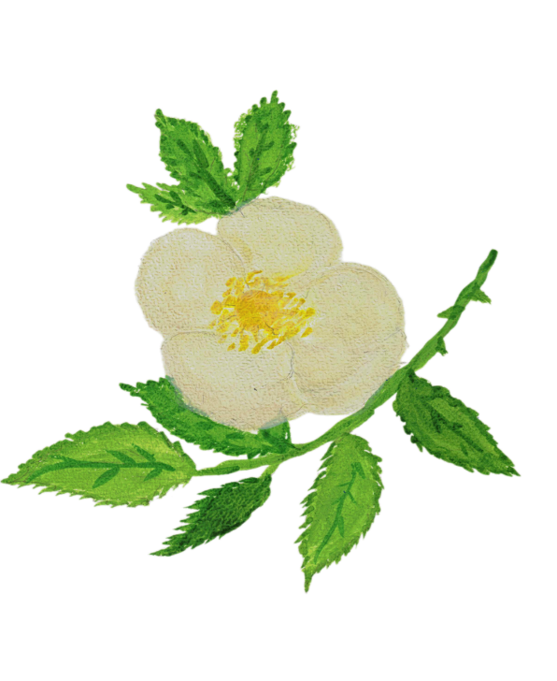


- А знаешь, Вика, однажды в этих местах охотился король Людвиг Благочестивый. Вдруг перед ним возник белый олень и тут же исчез в зарослях. Людвиг бросился вдогонку, он долго скакал по густым лесам и высоким горам, но не смог настичь зверя и заблудился. Сколько ни трубил он в рог, ответного сигнала не услышал. Тогда он повесил свой нательный крест на ветку куста и обратился с молитвой о спасении к Деве Марии. Время шло, наступила ночь, король заснул. Когда он проснулся, все вокруг было покрыто снегом, а куст расцвел розами.
- Оказывается, самый известный символ лютеранства - печать Лютера или Роза Лютера, разработанная для Мартина Лютера по приказу курфюрста Саксонии Иоанна-Фридриха Великодушного в 1530 году. Белая роза на этой печати - символ радости и мира.
Рисунок
Нурхана Айсункара,
2 класс

Slide 4
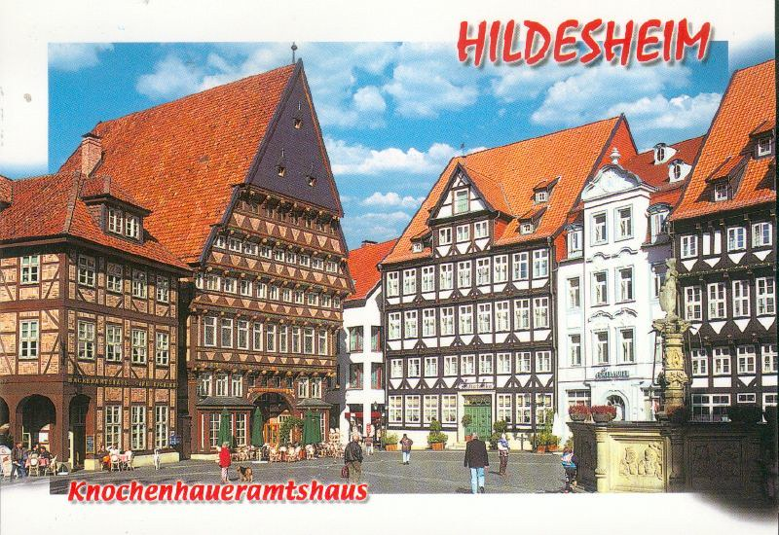
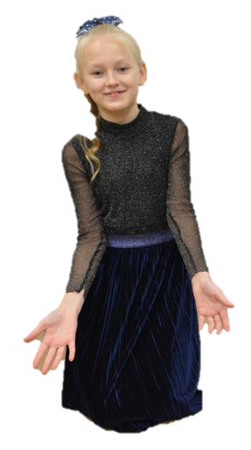
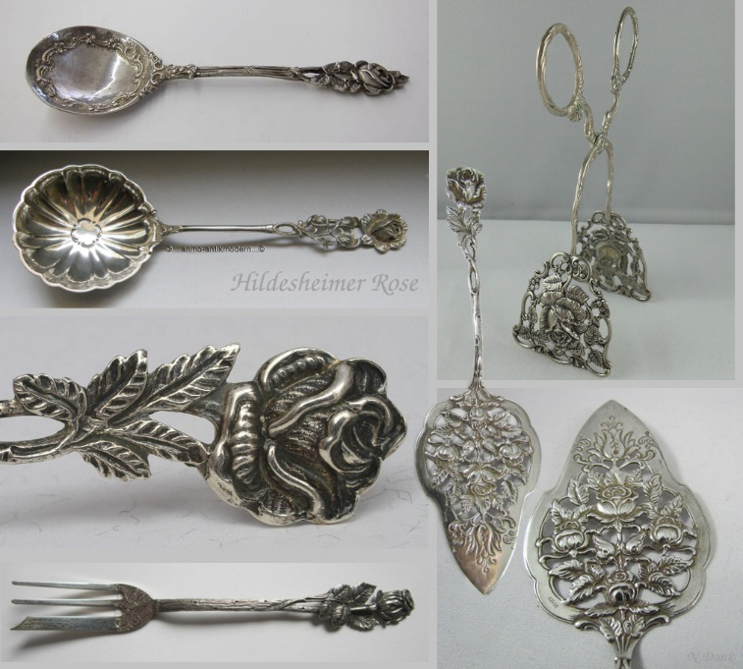
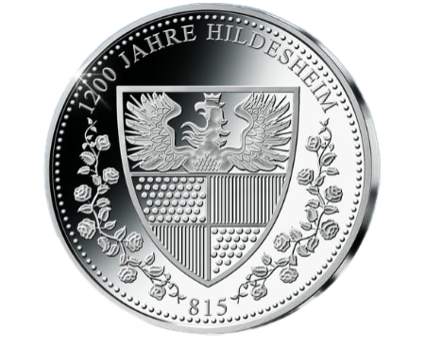
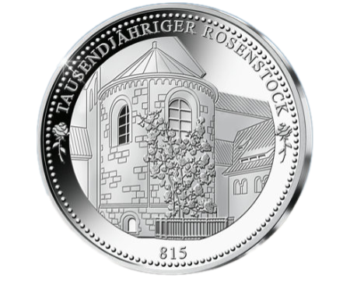
.
В Германии очень популярно столовое серебро с изображением розы из Хильдесхайма. У многих людей в домашнем хозяйстве есть столовые приборы, которые выполнены в стиле Хильдесхаймской розы, привносящей нотку романтики при сервировке праздничного стола.
Дизайн Хильдесхаймской розы традиционен для старейших ювелирных домов Европы.
- Настя, я узнала, что к 1200-летнему юбилею города Хильдесхайм была выпущена серебряная памятная монета "тысячелетняя роза".
!

Slide 5
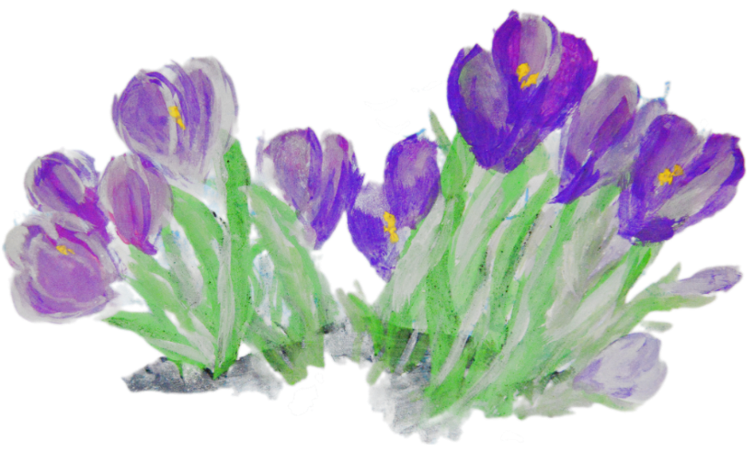

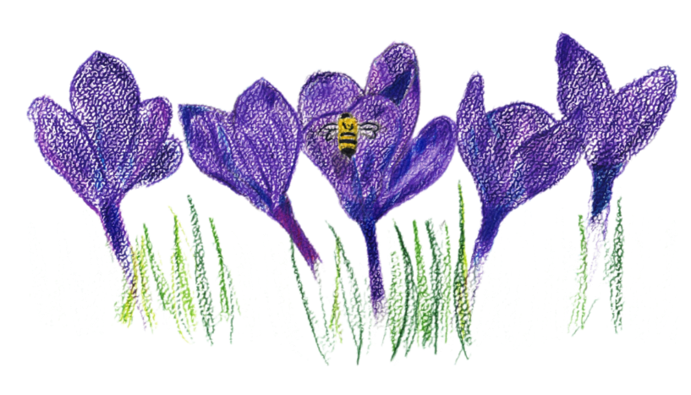

Крокус (шафран)
- О крокусах есть очень интересная легенда. Оказывается Крокусом звали бога моряков, верного друга Гермеса. Как-то раз Гермес и Крокус занимались метанием диска. Гермес случайно выпустил диск, который смертельно ранил Крокуса. Гермес подхватил своего друга и стал молить олимпийских богов о том, чтобы они не разлучали его с товарищем. Но боги были бессильны. В память о друге, они спустили ему дивный цветок, проросший из крови юноши. Этому цветку Гермес дал имя «крокус» в память о своем любимом товарище.
- Вика, посмотри, какие красивые и редкие цветы украшают эту страну! Этот удивительный цветок имеет два названия. ШАФРАН от латинского Crocus sativus и КРОКУС от греческого krokos, что означает «нить»; высушенные рыльца крокусов действительно напоминают ниточки волокна.
Рисунок
Гомбоева Рабдана,
4 класс
Крокус - маленький цветок,
Словно звёздочки сынок,
Лепестки свои раскроет,
Снегом вешним их умоет.
Носом жёлтеньким чихнёт,
Запах пчёлок привлечёт.
Рисунок
Кобзевой Виктории,
4 класс

Slide 6


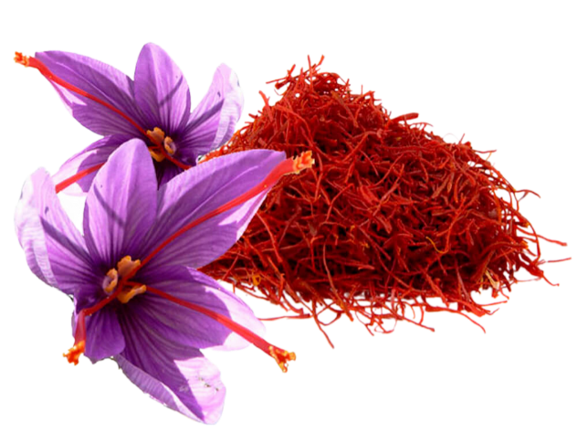
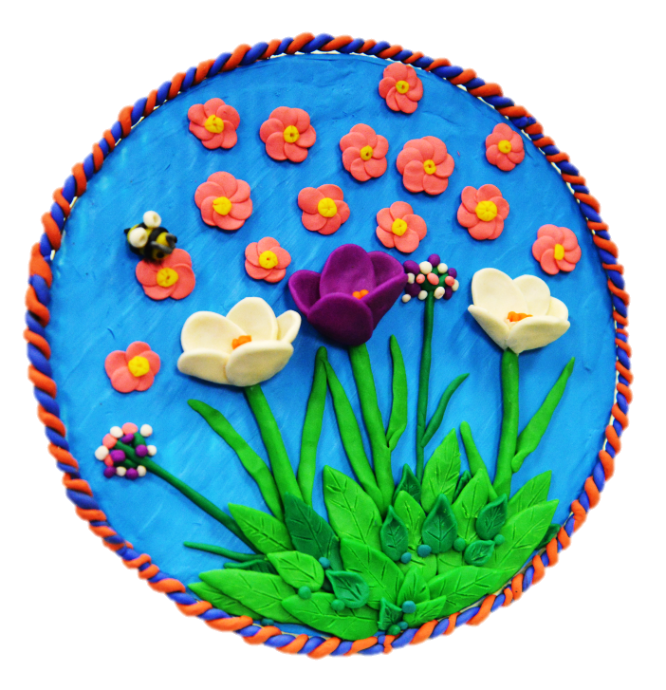

- Хочешь верь, Настя, хочешь не верь, но ясно одно – этот цветок используется в кулинарии. Любите такую пряность, как шафран? Тогда вы должны знать: чтобы получить всего одну её унцию (чуть более 28 граммов) требуется собрать и переработать около 5 тысяч цветков.
Родина крокуса — Малая Азия, Ближний Восток. Во времена крестовых походов это растение было завезено в Европу. И теперь крокусы можно встретить в Германии.
- А я, Вика, знаю, что древние греки считали крокусы символом счастья, цветком утренней зари Эос. В греческой мифологии упоминается, что именно шафраном были окрашены одежды этой богини зари.
-
Посмотрите на работу
нашего одноклассника
Максима Марковца.
Правда, здорово!
Рисунок
Стебеневой
Насти,
4 класс

Slide 7

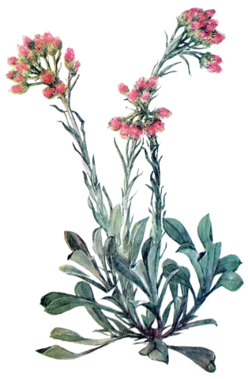
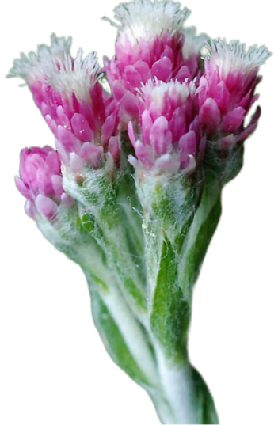


Нечуевик (кошачья лапка)
В розоватой серединке
Будто капелька горит.
Принеси букет в корзинке,
Он немало удивит.
Их букетики не вянут,
Не теряют лепестки.
Собирать кошачьи лапки
Мы любили у реки.
Кошачья лапка. Какое милое название для цветка. Этот маленький цветок действительно похож на мягкую лапку кошечки, спрятавшей коготки. Так и хочется ее потрогать. Цветок этот не простой, а очень интересный. Про него сложено много легенд и поверий.
Так, существует легенда о том, что в древние времена кошачья лапка помогала незрячим людям находить клады. С тех пор сохранилось и еще одно его название — нечуевик. Оно связано с нечуй-ветром, магической травой из славянской мифологии, которая обычно росла зимой по берегам рек.

Slide 8

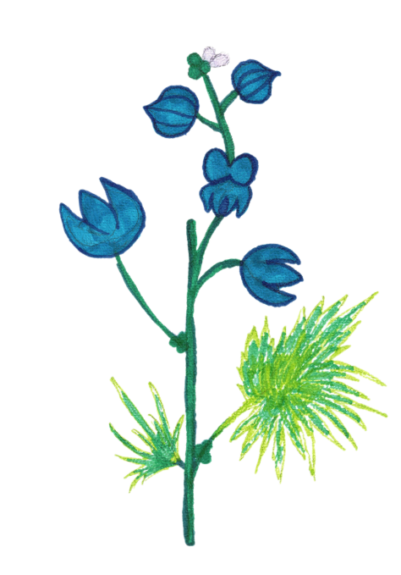
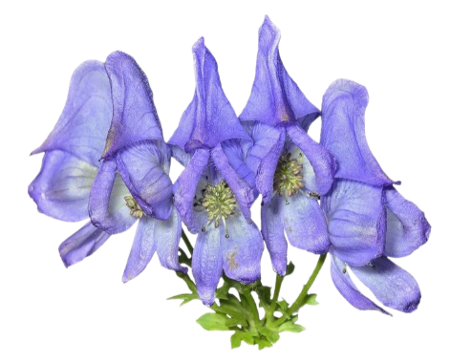
Аконит
- Ребята, вы думаете, что самые красивые растения отцвели за лето? Это не так! Чемпионом по морозостойкости является красавец-аконит. Темно-синие или желтые цветы хорошо сочетаются с вереском. Аконит может выдерживать мороз в −39 градусов. Но у него есть серьезный минус — токсичность. К нему ни в коем случае нельзя подпускать животных!
Особенности аконита нашли широкое отражение в мифах и легендах древних народов. В древности аконит называли «мать - королева ядов».
У этого удивительного растения множество названий и прозвищ - Борец-корень, волчий корень, волкобой, иссыккульский корень, царь-зелье, царь-трава, черный-корень, черное зелье, козья смерть, железный шлем, шлемник, каска, капюшон, лошадка, туфелька, лютик голубой, синеглазка, прострел-трава, прикрыш-трава.
Так изобразил аконит
ученик 4 класса Гомбоев Рабдан
Аконит был знаком и древним германцам. В мифах ядовитый аконит часто связан с Волком – воплощением Мирового Зла. Не случайно германцы называли это растение «волчьим корнем». .

Slide 9
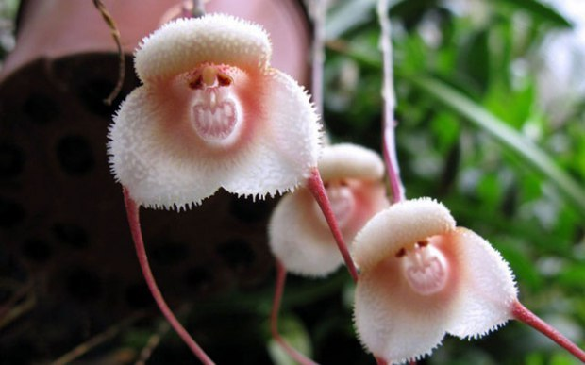
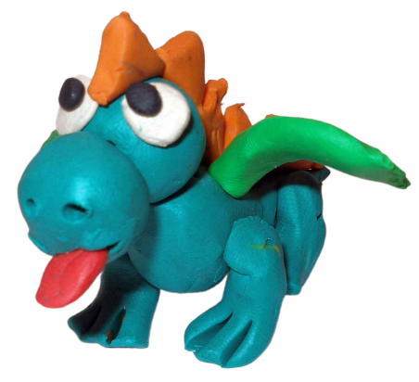
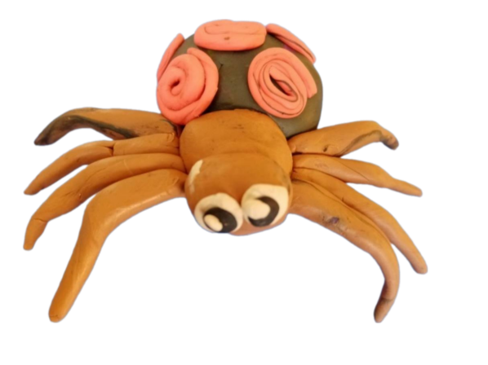
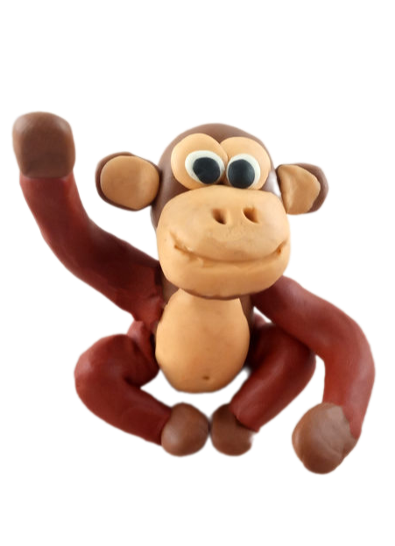
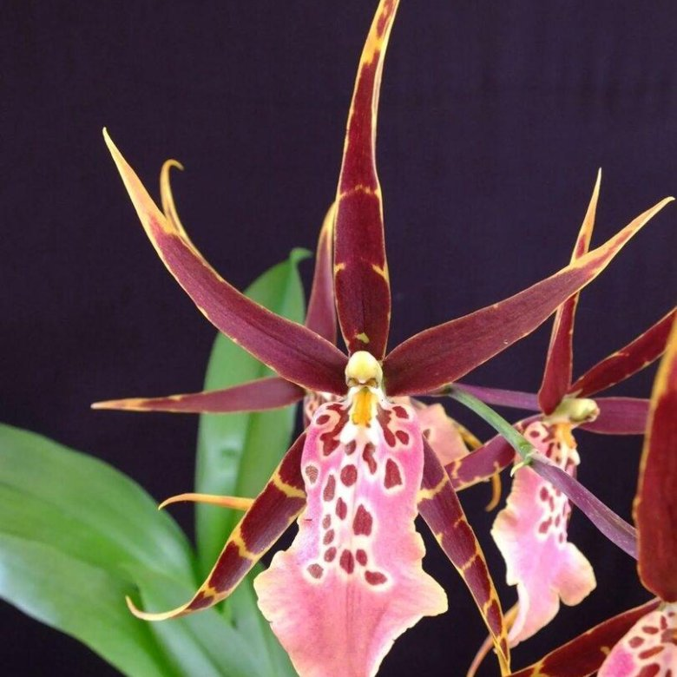
Орхидея
- А ведь Германия, Вика, может похвастаться и самой большой коллекцией орхидей в Европе.
Многие орхидеи столь необычны, что даже подчас напоминают сказочных драконов и прочих фантастических существ. Цветки многих тропических орхидей напоминают пауков.
- Нашли, с кем сравнить! Только не с пауком!
Приоделись обезьянки,
Шапки нахлобучили!
Им, наверно, очень зябко:
Холода замучили!
Присмотритесь! В самом деле,
Это же цветочки!
Здесь детишки орхидеи –
Дочки и сыночки!
Пластилиновые работы
ученика 4 класса Марковца Максима

Slide 10
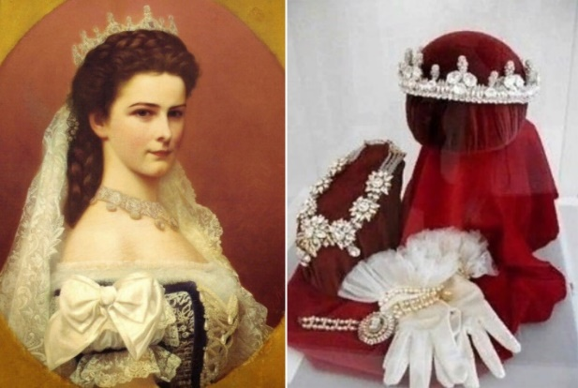
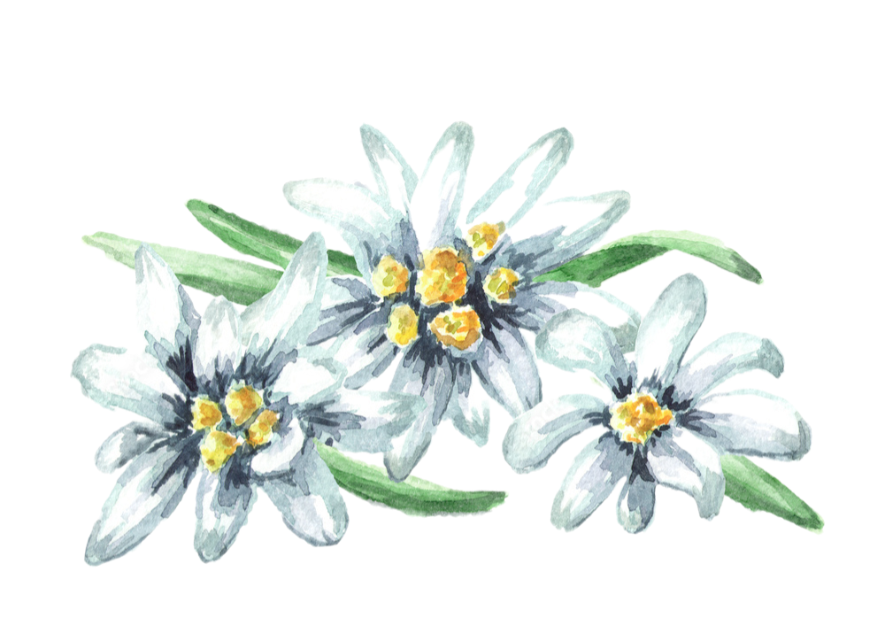
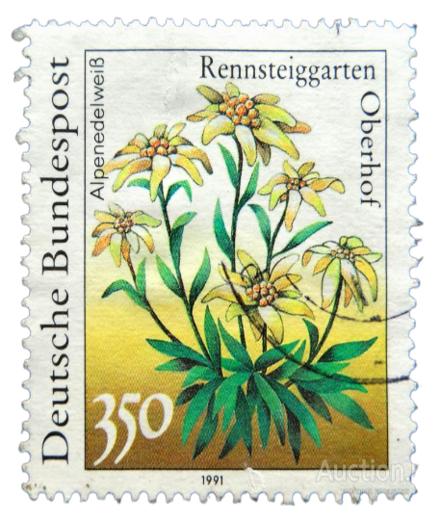

Эдельвейс
На самом знаменитом из портретов Елизаветы Баварской (она же австрийская императрица Сисси) в ее волосы вплетена диадема из белых альпийских эдельвейсов.
-
- Вика, а ещё в Германии есть красивый цветок - эдельвейс. Он символизирует альпинизм, горную храбрость и патриотизм. Также цветок олицетворяет благородство, чистоту и настоящую любовь и использовался парами в качестве романтического знака.
В Германии об эдельвейсе иногда говорят: «Kleine Blume mit großem Kultstatus» («Маленький цветок с высоким статусом»).
В Баварии изображение эдельвейса можно найти на почтовых марках.

Slide 11

- Мы не прощаемся с вами. Мы говорим вам: «До свидания! Приглашаем вас на экскурсию в мир удивительных цветов Германии».
Список использованных источников:
Природа и животные http://zoo.rin.ru
Детский Эко-Информ http://www.ecodeti.ru
Природа Германии: разнообразие флоры и фауны https://aussiedlerbote.de
Природа, животные и растения Германии https://natworld.info
Иллюстрации и поделки выполнены авторами проекта – учащимися начальной школы.
Вика – Кобзева Вика, ученица 4 класса
Настя – Стебенева Настя, ученица 4 класса

